Slide 1

初创团队如何进行股权分配?

Slide 2
目录
Contents
1
初始团队进行股权分配时，最重要的原则是什么？
2
初创公司在设置股权结构时，最主要的几个因素是什么？
3
初创期，核心创始团队是否应当拥有公司的绝对控制权？
4
初创团队应以什么方式分配股份，股份相关利益如何安排？
5
核心创始人一般有2-4人，这几个人之间如何进行股权分配？
6
核心创始人中，有人在创业后离开，他所持有的股份该怎么办？
7
刚开始创业时，是否需要设立期权池？应当如何设立？
8
对于初创团队来说，还有哪些应当避免犯的错误？
<
>

Slide 3

Topic 1
问：初创团队进行股权分配时，最重要的原则是什么？
“有的团队非常注意这些分配股权要素，事后依然出现了分崩离析；有的团队是拍脑袋决定的股权分配，但是一直团结到胜利的最后一刻，为什么？
这些技术性因素不是全部，甚至是次要的。人的因素是最重要的。
团队分配股权，根本上讲是要让创始人在分配和讨论的过程中，从心眼里感觉到合理、公平、从而事后甚至是忘掉这个分配而集中精力做公司，这是最核心的，也是创始人容易忽略的。
因此提一个醒，再复杂、全面的股权分配分析框架和模型显然有助于各方达成共识，但是绝对无法替代信任的建立，希望创始人能够开诚布公的谈论自己的想法和期望，任何想法都是合理的，只要赢得你创业兄弟的有种认可”
———Alex 蒋亚萌 @知乎
<
>

Slide 4

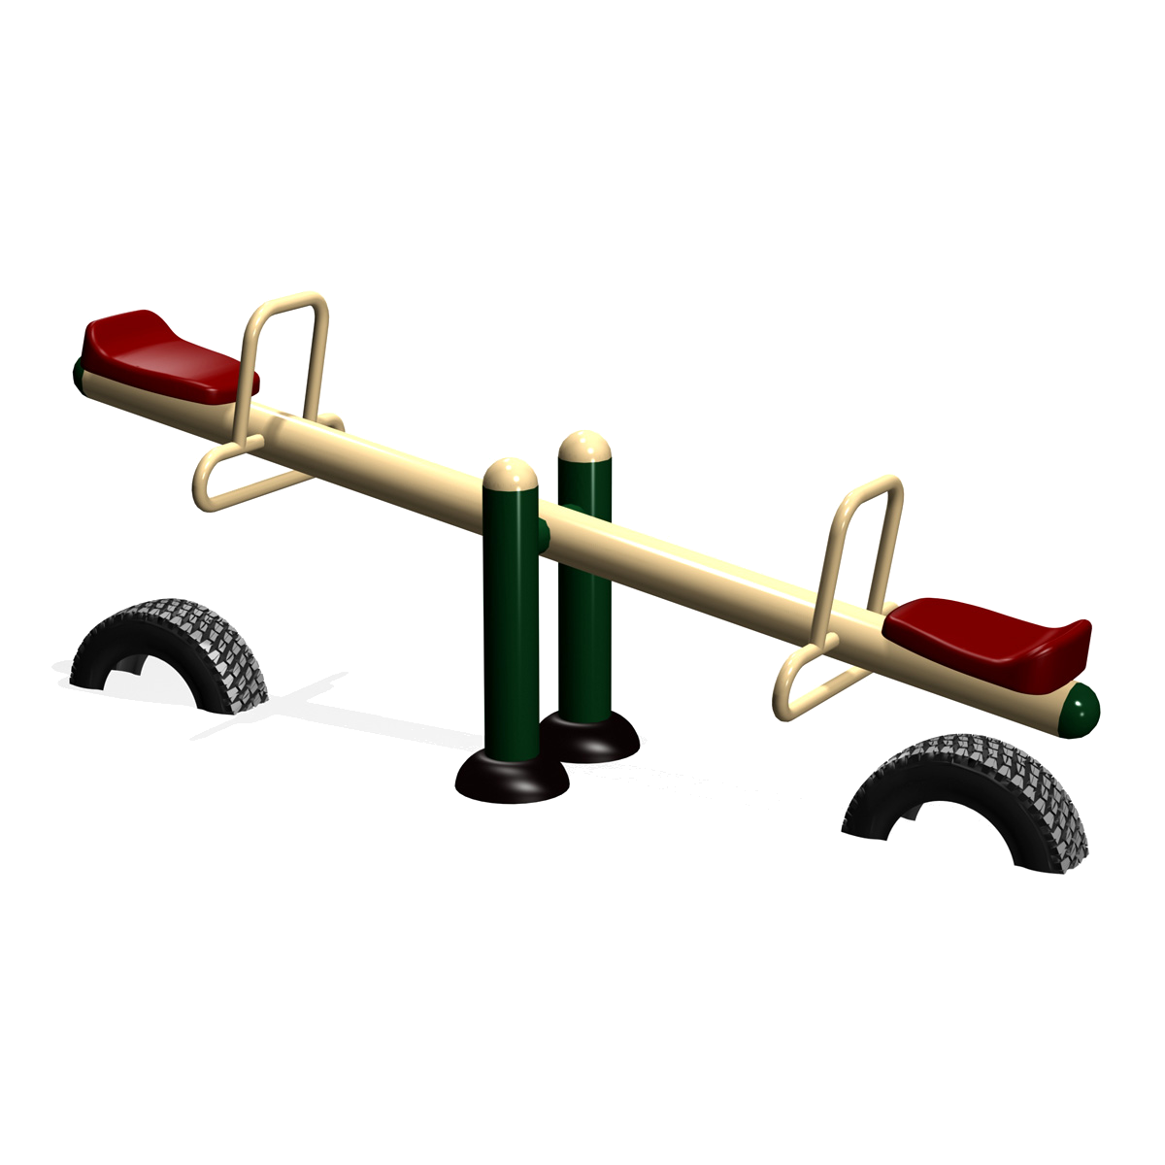
Topic 2
问：初创公司在设置股权结构时，最主要的几个因素是什么？
几个平衡：
1：关系平衡
初创团队内部： 初创团队与投资人之间； 初创团队与员工之间
2：利益平衡
不同的投入： 不同的风险和收益
3：阶段平衡
现阶段的设置是否给未来调整留下了余地
<
>

Slide 5

Topic 3
问：初创期，核心创始团队是否应当拥有公司的核心控制权？
答：1 什么是控股权
股东权利包括：股权、表决权、分红权、其中表决权和控制权联系最为紧密
2 初创期为什么要拥有公司的绝对控制权
在创业初期，比如种子轮，天使轮，A轮，团队拥有绝对控制权还是比较重要的；之后，随着融资过程不断进行，创始团队的股权会逐渐被稀释，不过也应当尽量保证不要稀释到太低，否则其激励作用会被极大削弱。在股权被稀释后，也可以考虑在管理权方面进行一些设置，以便使得管理层发挥更大的作用。
“管理层和创始人的股权加起来，不得低于30%。最低的底线是低于25%，如果更低，激励机制就会大大削弱，企业再往下走就会出现问题。”
——@赛富阎炎
3 怎样享有公司的控制权
鱼和熊掌难以兼得
创始人对公司的控制力
获取更多资源让公司成功，获得经济回报
“创始人（们）需要坦诚面对自己，回答自己创业的原动力到底是什么。”
——Alex蒋亚萌
<
>

Slide 6

Topic 4
问：初创团队应以什么方式分配股份，股份相关利益如何安排？
答：基于团队成员的作用、稳定性，在初创团队中分出核心人员和非核心人员，并以不同方式给股权分配。
1）核心人员：
给予限制性股份，即在一定期限内不能转让，且受制于Vesting安排及股份回购要求。
2）非核心人员：
授予期权，期权分期Vesting，在满足一定条件后行权并持有股权。持有股权的方式根据适用法律规定，采取限制性股份、股票增值权或通过员工持股公司间接持股等方式进行。
根据具体方式，如涉及股东表决权，为避免表决权分散，则考虑是否授予核心团队成员行使。
<
>

Slide 7

Topic 5
问：核心创始人一般有2-4人，这几个人之间如何进行股权分配？
答：存在两种极端情况
一股独大：
利：集中决策，速度快
弊：决策者可能会出错
几个人均分：
利：民主，团队激励效果好
弊：决策速度慢
没有好坏之分，取决于创业团队的情况，以及创业者的特质。
下面一些问题的回答，系一家之言，需要根据具体情况，结合所投入人、财、物的价值大小、获取回报的方式调整，但基本原则是给予股权应谨慎，需与创始人的持续贡献结合。
<
>

Slide 8
Topic 5
“把公司的股份分成两半，50%用钱买，50%凭能力授予
……
假设有三位哥们准备创业开公司，一个能力强的人口袋里只有2万块钱，两位相对能力弱些的人各自掏出来4万，总共有公司注册资金10万，按常规，能力强的那人出了2万的就只能拿20%的股份，另外两位各自出了4万的则可以各拿40%的股份，20%+40%+40%=100%。
而按50/50的方法，是不是可以这样来算：以”钱“来买的50%公司股份，强人10%，弱人各20%；以”人“的能力来分配的50%公司股份，强人拿25%弱人各12.5%（25%和12.5%都是为举例而随即定的）因此，公司最后的股权分配就是35%+32.5%+32.5%=100%。”
<
>

Slide 9
Topic 5
“创业构想是我提出的，难道我不应该多拿股份吗？
不拿。构想基本上是不值钱的。仅仅因为提出创业构想就获得更多的股权，因此导致纷争是不值得的。如果你们当中有人首先提出创业构想，但你们都同时辞工并开始创业，你们应该拿同等的股份。为公司工作才是创造价值的原因，而你洗澡的时候突发奇想的“创业点子”根本不值什么钱。
如果创始人之一不是全职投入创业工作，该怎么办？
那么，他（们）就不能算是“创始人”。在我的概念中，如果一个人不全职投入公司的工作就不能算是创始人，任何边干着他们其它的全职工作边帮公司干活的人只能拿工资或者工资“欠条”，但是不要给股份。如果这个“创始人”一直干着某份全职工作直到公司拿到风投，然后辞工全职过来公司干活，他（们）和第一批员工相比好不了多少，毕竟他们并没有冒其他创始人一样的风险。
如果有人为公司提供设备或其它有价值的东西（专利、域名等），怎么处理？
很好啊。按这些东西的价值支付现金或开个“欠条”咯，别给股份，你准确算一下他给公司带来的那台电脑的价值，或者他们自带的某个聪明的字处理专利的价格，给他们写下“欠条”公司有钱后再偿还即可。在创业初期就用股权来购买某些公司需要的东西将导致不平等，纷争和不公平。”
<
>

Slide 10

Topic 6
问：核心创始人中，有人在创业后离开，他所持有的股份该怎么办？
答：要有持续激励机制、合理的股权回收机制和补偿机制。可以考虑的方法，是在创业之初约定好Vesting的机制和股权回收机制。包括Vesting的时间，方法，回购的价格等。
Vesting：
1）一般兑现期限3-5年。按照创始人在公司工作的年数/季度数/月数，逐步兑现。
2）Vesting的数量除了和创始人的工作期限结合，也可考虑与业绩等因素挂钩，但忌过于复杂。
3）若离开，则
未兑现部分，公司无偿收回，放回期权池，或者在股东中间重新分配；
已兑现部分，公司或其他股东有权利按照约定的价格回购。
<
>

Slide 11

Topic 7
问：刚开始创业时，是否需要设立期权池？应当如何设立？
答：建议设立期权池，但不要过早发放，期权池一方面是留给员工的，另一方面也是留给表现好的核心创始人。
在周鸿祎创业初始，他拿40%的股票做了一个股权池，直到奇虎360上市的时候，还留着20%的股份，来给员工让利。
“首先，在公司创建初期，拿20%-30%的股份做一个股份库，补给成长比较快的老员工，吸引有能力的新员工。其次，制定“常青树计划”，股权总会分完，永远保留5%的期权池，从股权上把投资人、创业者和团队的利益统一起来。”
——@周鸿祎
“[初创企业期权池股权该如何分配】VC投资后，通常会要求公司设置占公司股权15%-25%的期权池，用于激励核心团队。一般分配数额如下：CEO 5%-10%；COO 2%-5%；VP 1%-2%；独立懂事1%；总监0.5%-1%；总工0.5%-1%；资深工程师0.33%0.66%；经理或初级工程师0.2%-0.33%”
——@钱皓-互联网分析师
<
>

Slide 12

Topic 8
问：对于初创团队来说，还有哪些应当避免犯的错误？
答：
1.投资方所占股份过大
eg。财务支持方（不参与管理）持有40%的股份，创始人作为CEO持有40%的股份
2.股权结构设置与现行法规不一致，或仅参考了知名公司的部分信息，且未留有调整的余地
eg。参照化为影子股权、Facebook二元股权结构
3.股权结构的调整方式不规范
eg。随意签署协议，不符合法律规范，忘记办理等级手续
<
>

Slide 13

互动时间
<
>

Slide 14

谢谢大家！

